Slide 1
E-Tourism Web Development Tool
เครื่องมือพัฒนาเว็บไซต์ส่งเสริมการท่องเที่ยว
จัดทำโดย
นาย พิสิทธิ์ โกยสันติสุข
นางสาว พรภัทร์ ศิริธรรมกุล
อาจารย์ที่ปรึกษา อาจารย์ ชุติเมษฎ์ ศรีนิลทา
คณะวิศวกรรมศาสตร์ ภาคคอมพิวเตอร์
สถาบันเทคโนโลยีพระจอมเกล้าเจ้าคุณทหารลาดกระบัง

Slide 2
จุดประสงค์ของโครงงาน
เพื่อสร้างเครื่องมือที่ช่วยอำนวยความสะดวก
-> ในการใส่ข้อมูลที่ต้องการแสดงที่หน้าเว็บ
-> สร้างเว็บไซต์ที่เกี่ยวข้องกับการท่องเที่ยว
E-Tourism Web Development Tool

Slide 3
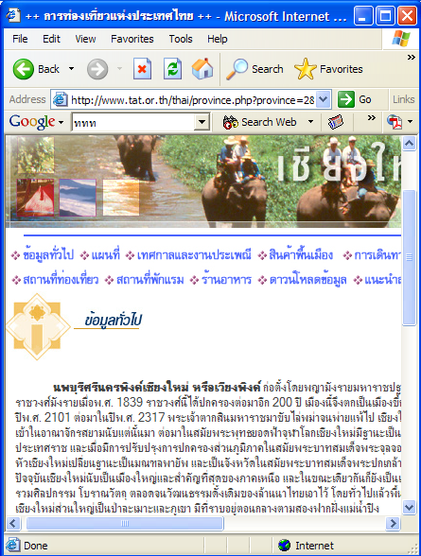
โครงสร้างของระบบ
Install Application
ฐานข้อมูล
Web
Application
ผู้ใช้งานหน้าเว็บ
ผู้ติดตั้งระบบ
Java
MS Access
ASP+VBScript
หน้าเว็บ
ประกอบด้วย
ส่วน Install Application -> Java
ส่วน DataBase -> MS Access
ส่วน Web Application -> ASP+VBScirpt
E-Tourism Web Development Tool

Slide 4
โครงสร้างของระบบ
ส่วน Install Application -> ผู้ติดตั้งระบบใส่ข้อมูล
ส่วน Database -> เก็บข้อมูล
ส่วน Web Application -> แสดงผลหน้าเว็บ
E-Tourism Web Development Tool

Slide 5
ผู้ใช้งานระบบ
จังหวัดต่างๆ (ผู้ติดตั้งระบบ)
- > เลือกและใส่ข้อมูลที่จะทำการแสดงผลบนเว็บได้
- > เลือกรูปแบบการนำเสนอ ที่หน้าเว็บได้
- > รองรับการจองตั๋วเครื่องบินและที่พัก
E-Tourism Web Development Tool

Slide 6
ผู้ใช้งานระบบ
2. ผู้ใช้งานหน้าเว็บ
-> ดูข้อมูลการท่องเที่ยวต่างๆของจังหวัด
-> จองตั๋วเครื่องบินและที่พัก
E-Tourism Web Development Tool

Slide 7
ประเภทของข้อมูลที่ระบบกำหนด
1. ข้อมูลทั่วไป -> ข้อมูลทั่วไป ข้อมูลสถานีตำรวจ ข้อมูลสถานีดับเพลิง ข้อมูลโรงพยาบาล
ข้อมูลแสดงอาณาเขตของจังหวัด
ข้อมูลเทศกาลและงานประเพณี
ข้อมูลสินค้าพื้นเมืองประจำตำบล (OTOP)
ข้อมูลการเดินทาง
ข้อมูลสถานที่ท่องเที่ยว
ข้อมูลที่พัก
ข้อมูลสายการบิน
E-Tourism Web Development Tool

Slide 8
รูปแบบการนำเสนอที่ระบบกำหนด
กำหนดไว้ 2 Template
แต่ละ Template ประกอบด้วย
Main Web Page -> หน้าเว็บข้อมูลทั่วไป เป็นเว็บหน้าแรก
Sub Topic -> หน้าเว็บข้อมูลอื่นๆ
List Topic -> หน้าเว็บแสดงรายละเอียดของหัวข้อต่างๆ
E-Tourism Web Development Tool

Slide 9
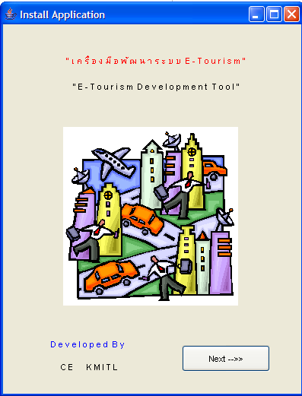
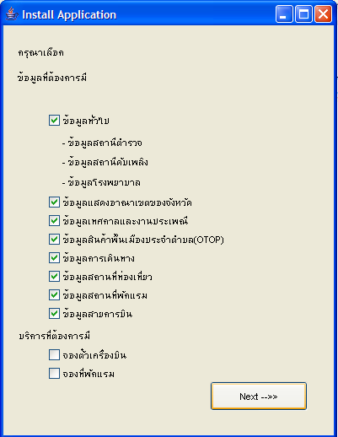
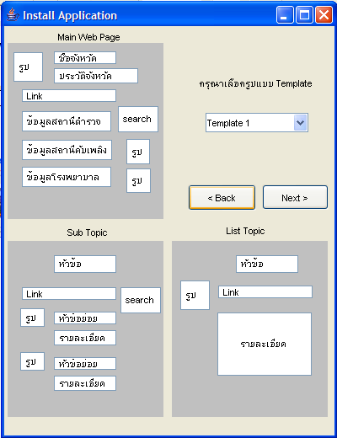
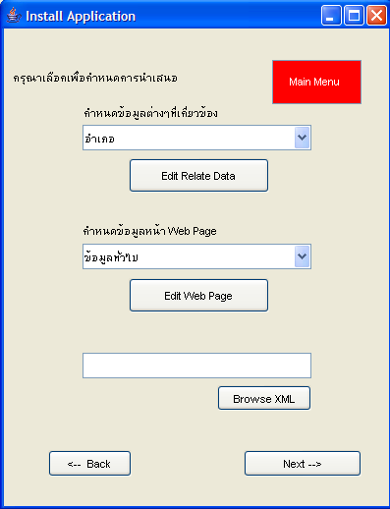
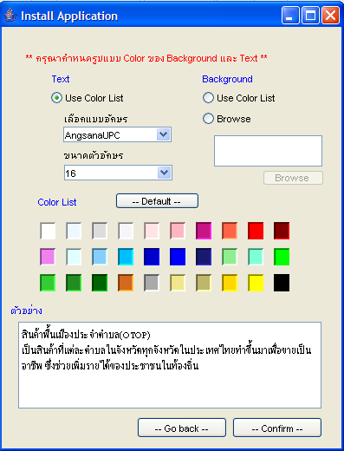
ความสามารถของระบบ
ใส่ข้อมูลเพื่อแสดงที่หน้าเว็บได้เลย
หน้าแรก
เลือกข้อมูล
เลือก Template
Main Menu
หน้าใส่ข้อมูล
กำหนดรูปแบบการนำเสนอ
จบการทำงาน
E-Tourism Web Development Tool

Slide 10
ความสามารถของระบบ
สร้างหรือปรับปรุงข้อมูลได้จาก Install Application หรือ ไฟล์ XML
-> สามารถเลือกไฟล์ XML เพื่อทำการใส่ข้อมูลลงไปยังฐานข้อมูล
-> เมื่อจบการทำงาน ระบบจะสร้างไฟล์ XML จากข้อมูลในฐานข้อมูล
ชื่อไฟล์คือ XMLData.xml
E-Tourism Web Development Tool

Slide 11
ความสามารถของระบบ
เลือกรูปแบบการนำเสนอหน้าเว็บได้
-> รูปแบบ , สี , ขนาด ของตัวอักษร
-> สีพื้นหลัง
ไม่ต้องใส่ข้อมูลซ้ำ แม้เปลี่ยนรูปแบบการนำเสนอ
-> เช่น เปลี่ยน Template
E-Tourism Web Development Tool

Slide 12
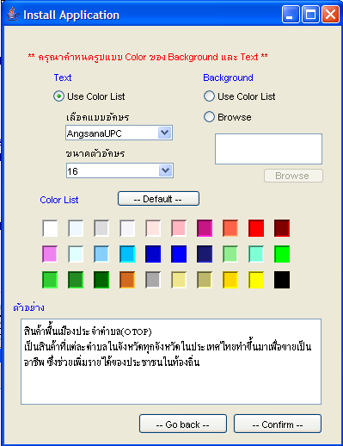
ความสามารถของระบบ
โปรแกรมในส่วนเลือกรูปแบบ
การนำเสนอ
E-Tourism Web Development Tool

Slide 13
ความสามารถของระบบ
สามารถแสดงเฉพาะข้อมูลที่ผู้ใช้เว็บสนใจ
-> มีส่วนค้นหา ให้ผู้ใช้เว็บระบุข้อมูลที่ต้องการทราบ แล้วระบบจะทำการ
แสดงผลตามความต้องการนั้น
E-Tourism Web Development Tool

Slide 14
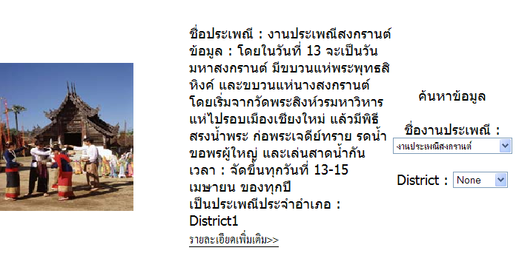
ความสามารถของระบบ
ตัวอย่าง การแสดงข้อมูลเฉพาะที่ผู้ใช้เว็บสนใจ
เลือกเฉพาะงานประเพณีสงกรานต์
E-Tourism Web Development Tool

Slide 15
ความสามารถของระบบ
แสดงจุดสถานที่บนแผนที่
-> ผู้ใช้เว็บเลือกข้อมูลที่ต้องการรู้จุด
E-Tourism Web Development Tool

Slide 16
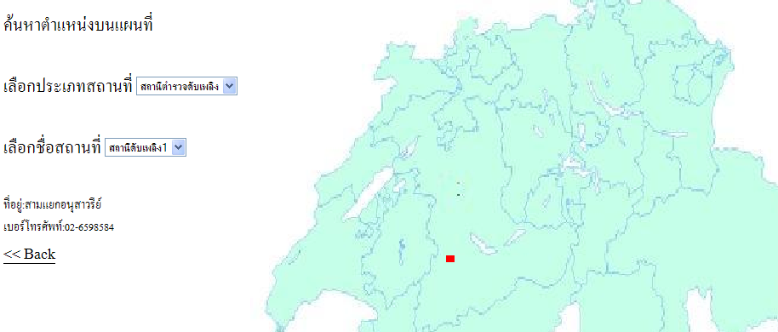
ความสามารถของระบบ
ตัวอย่าง การค้นหาตำแหน่งบนแผนที่ของ สถานีดับเพลิง 1
สถานีดับเพลิง 1
E-Tourism Web Development Tool

Slide 17
ความสามารถของระบบ
ส่งข้อมูลการจองที่พักและตั๋วเครื่องบินด้วย XML
-> สร้างข้อมูลการจองด้วย XML
E-Tourism Web Development Tool

Slide 18
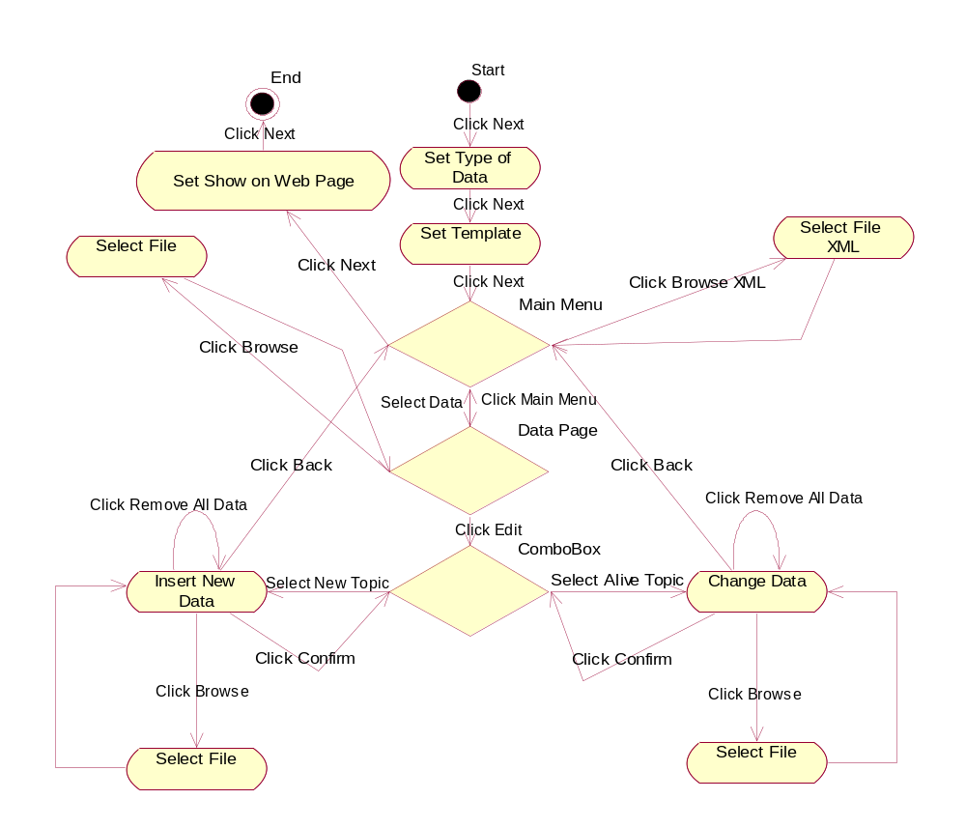
Activity Diagram ส่วน Install Application

Slide 19
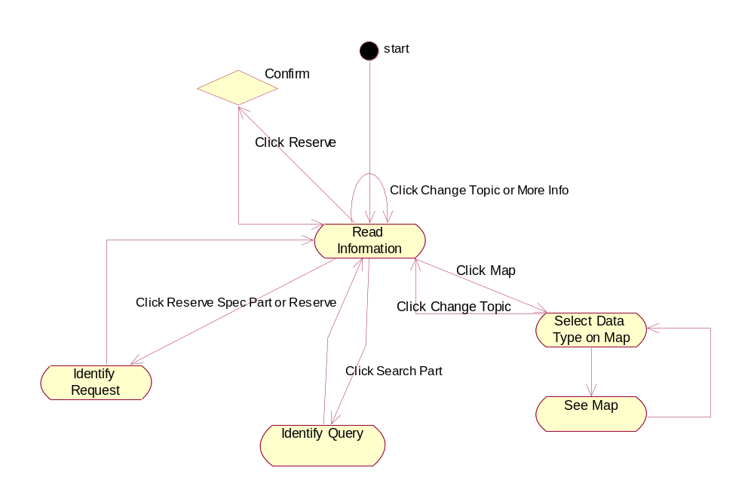
Activity Diagram ส่วน Web Application
E-Tourism Web Development Tool

Slide 20
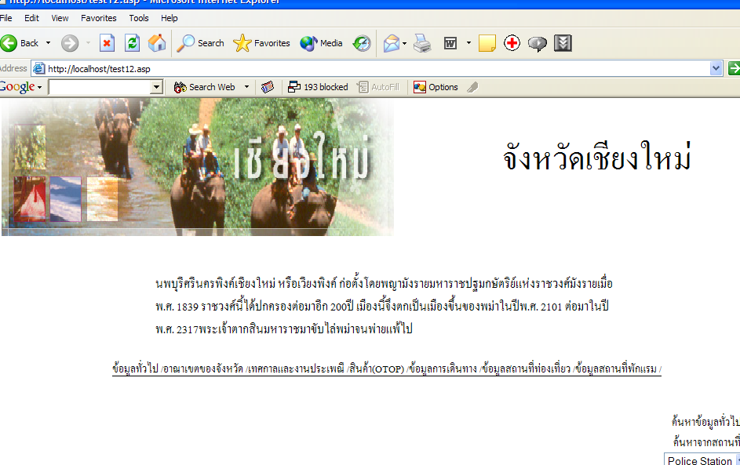
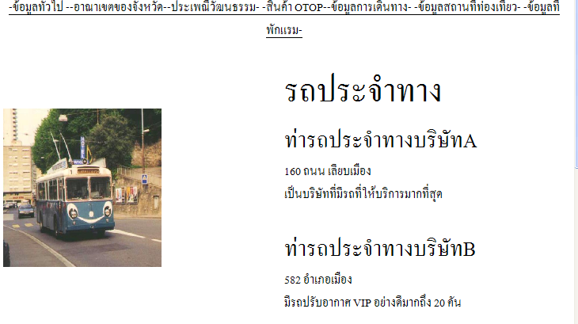
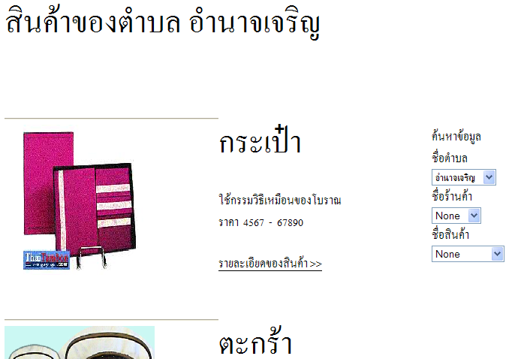
ตัวอย่างการแสดงผลหน้าเว็บ
ตัวอย่างหน้าข้อมูลทั่วไป
ตัวอย่างหน้าการเดินทาง
ตัวอย่างหน้าสินค้า OTOP
E-Tourism Web Development Tool

Slide 21
สรุป
เครื่องมือพัฒนาเว็บไซต์ส่งเสริมการท่องเที่ยว
-> ใส่ข้อมูล
-> แสดงเว็บเพจตามข้อมูลที่ใส่
-> สร้าง เปลี่ยนแปลง ข้อมูลโดย xml ได้
-> ดูจุดสถานที่บนแผนที่
-> ดูเฉพาะข้อมูลที่ต้องการได้
-> จองที่พักและตั๋วเครื่องบินได้ โดยส่ง xml
E-Tourism Web Development Tool

Slide 22
รายชื่อสมาชิกในกลุ่ม
1. นางสาว พรภัทร์ ศิริธรรมกุล รหัส 44010319 ห้อง 4D/1
2. นาย พิสิทธิ์ โกยสันติสุข รหัส 44010338 ห้อง 4D/2
E-Tourism Web Development Tool

